Slide 1
原子も情報によって生き残る

Slide 2
情報
因果関係において、その帰結を
目標として利用するuserがあるとき、
その原因を構成する要素を情報という。
複合体
自然界にある実体は基本粒子か
それらが情報によって結合した複合体である。
原子や分子も情報により結合し、生き残り、情報を集積する。
これは生物や集団が生き残り、情報を集積する仕組みと
基本的に同じである。
私の研究の最近の進展
原子や分子の世界では量子論を使う必要がある。
核子、原子核、原子、分子が自己を維持するための
量子情報の量を計算した。
原子は量子コンピューターを内蔵する。

Slide 3
原子や分子も情報により結合し、生き残り、情報を集積する。
例えば、水素原子は陽子と電子の複合体。
波動関数 $ψ$(x,y,z)
確率∝$\text{|}ψ$|²
量子論 ミクロの現象が説明できる。

Slide 4
場の量子論
エネルギー運動量等の情報を光子γに載せて交換。
陽子p
光子γ
エントロピーS_{X}とは系Xに
おける不確かさの平均。
電子e
相互情報量 I_{XY}=S_{X} + S_{Y} − S_{XY}
T
=系Xから系Yに伝えら
れる情報の量
bit
10μm
40
=複合体XYが複合性を
維持するために持つ情報量
1μm
100nm
20
L=10nm
情報量I_{pe}
一辺L温度Tの箱の中の
水素原子の情報量
1nm
1
10
100
温度
T (kK)

Slide 5
原子は色々な状の重ね合わせ。環境の影響等により変化。
状態の情報、環境情報により持続したり解離したりする。
より適した維持情報を持つものが持続する。
さらに、分子や集団を作ると持続するための情報が増える。
これは生物や集団が生き残り情報を集積する仕組みと
基本的に同じである。

Slide 6
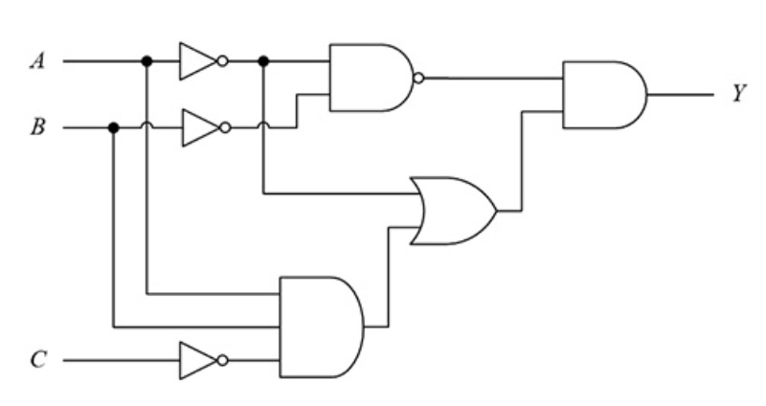
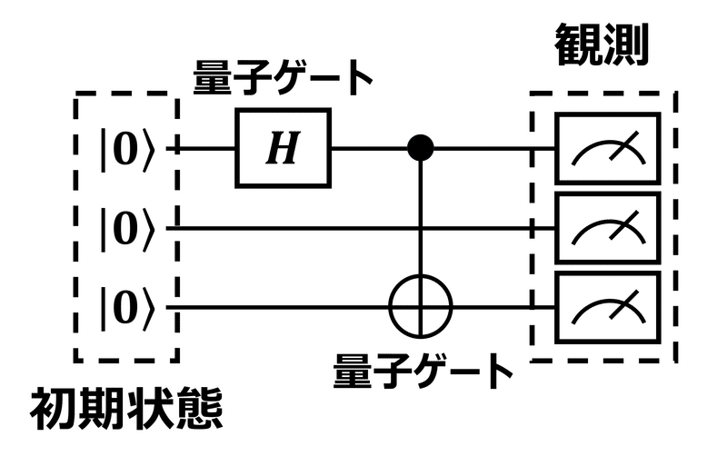
古典コンピューター
量子コンピューター
原子における情報処理
色々な状態の重ね合わせ。
陽子p
環境情報により
適した状態が選択される。
光子γ
電子e
維持情報が集積する。
原子は量子コンピューターを内蔵する。

